Slide 1
요구공학
요구사항 관리
요구사항 개발

Slide 2
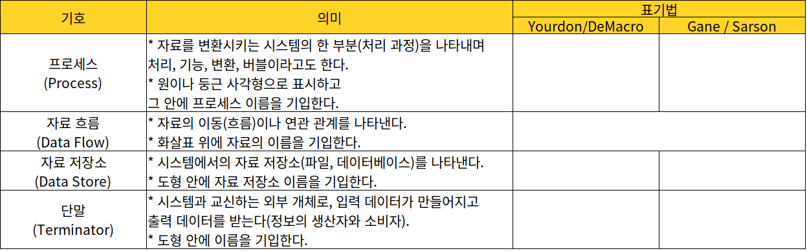
물품 확인
물품 확인
물품 코드
물품대장
ID
물품대장
공장

Slide 3
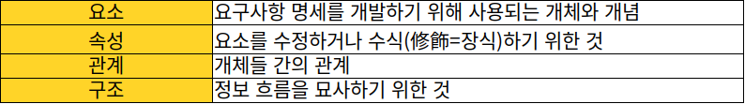

Slide 4
1
1
사람
집
1..*
1..*
선생님
학생

Slide 5
문(Door)
키(Key)
1..*
1..*
선생님
학생

Slide 6
날 수 있는
비행기
새

Slide 7
등급
할인율

